Slide 1
3. APPRENTISSAGE SUPERVISÉ : CLASSIFICATION
Notes:
C_titre

Slide 2


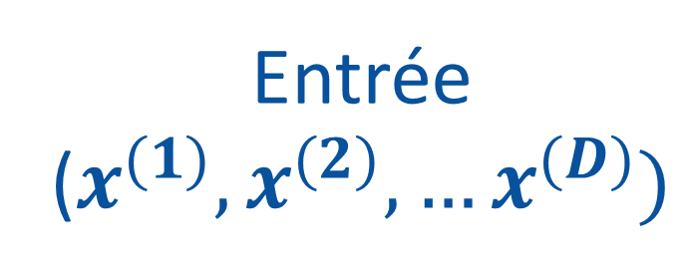


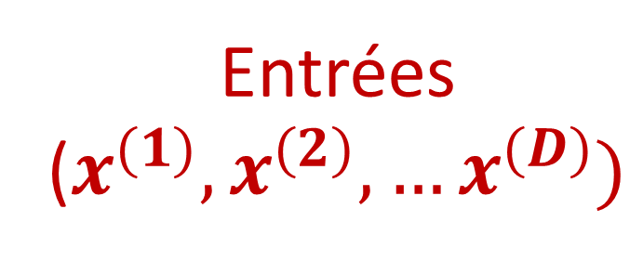
3. APPRENTISSAGE SUPERVISÉ : CLASSIFICATION
Algorithme d’apprentissage
Erreur
Étape 1
Entrées ($x^{(1)},x^{(2)},…x^{(D)})$
Modèle $$h_{b}\left(x\right)$$
Sortie
($y)$
Ensemble d’entraînement
Erreur
Étape 2
Entrée ($x^{(1)},x^{(2)},…x^{(D)})$
Modèle
$$h_{b}\left(x\right)$$
Sortie
($y)$
Ensemble de test
Notes:
C_1

Slide 3

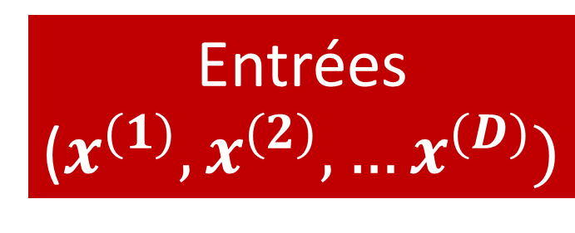
3. APPRENTISSAGE SUPERVISÉ : CLASSIFICATION
Algorithme d’apprentissage
Erreur
Étape 1
Entrées ($x^{(1)},x^{(2)},…x^{(D)})$
Modèle $$h_{b}\left(x\right)$$
Sortie
($y)$
Ensemble d’entraînement
Erreur
Étape 2
Entrée ($x^{(1)},x^{(2)},…x^{(D)})$
Modèle
$$h_{b}\left(x\right)$$
Sortie
($y)$
Ensemble de test
La structure est la même que pour la régression.
Notes:
C_2

Slide 4
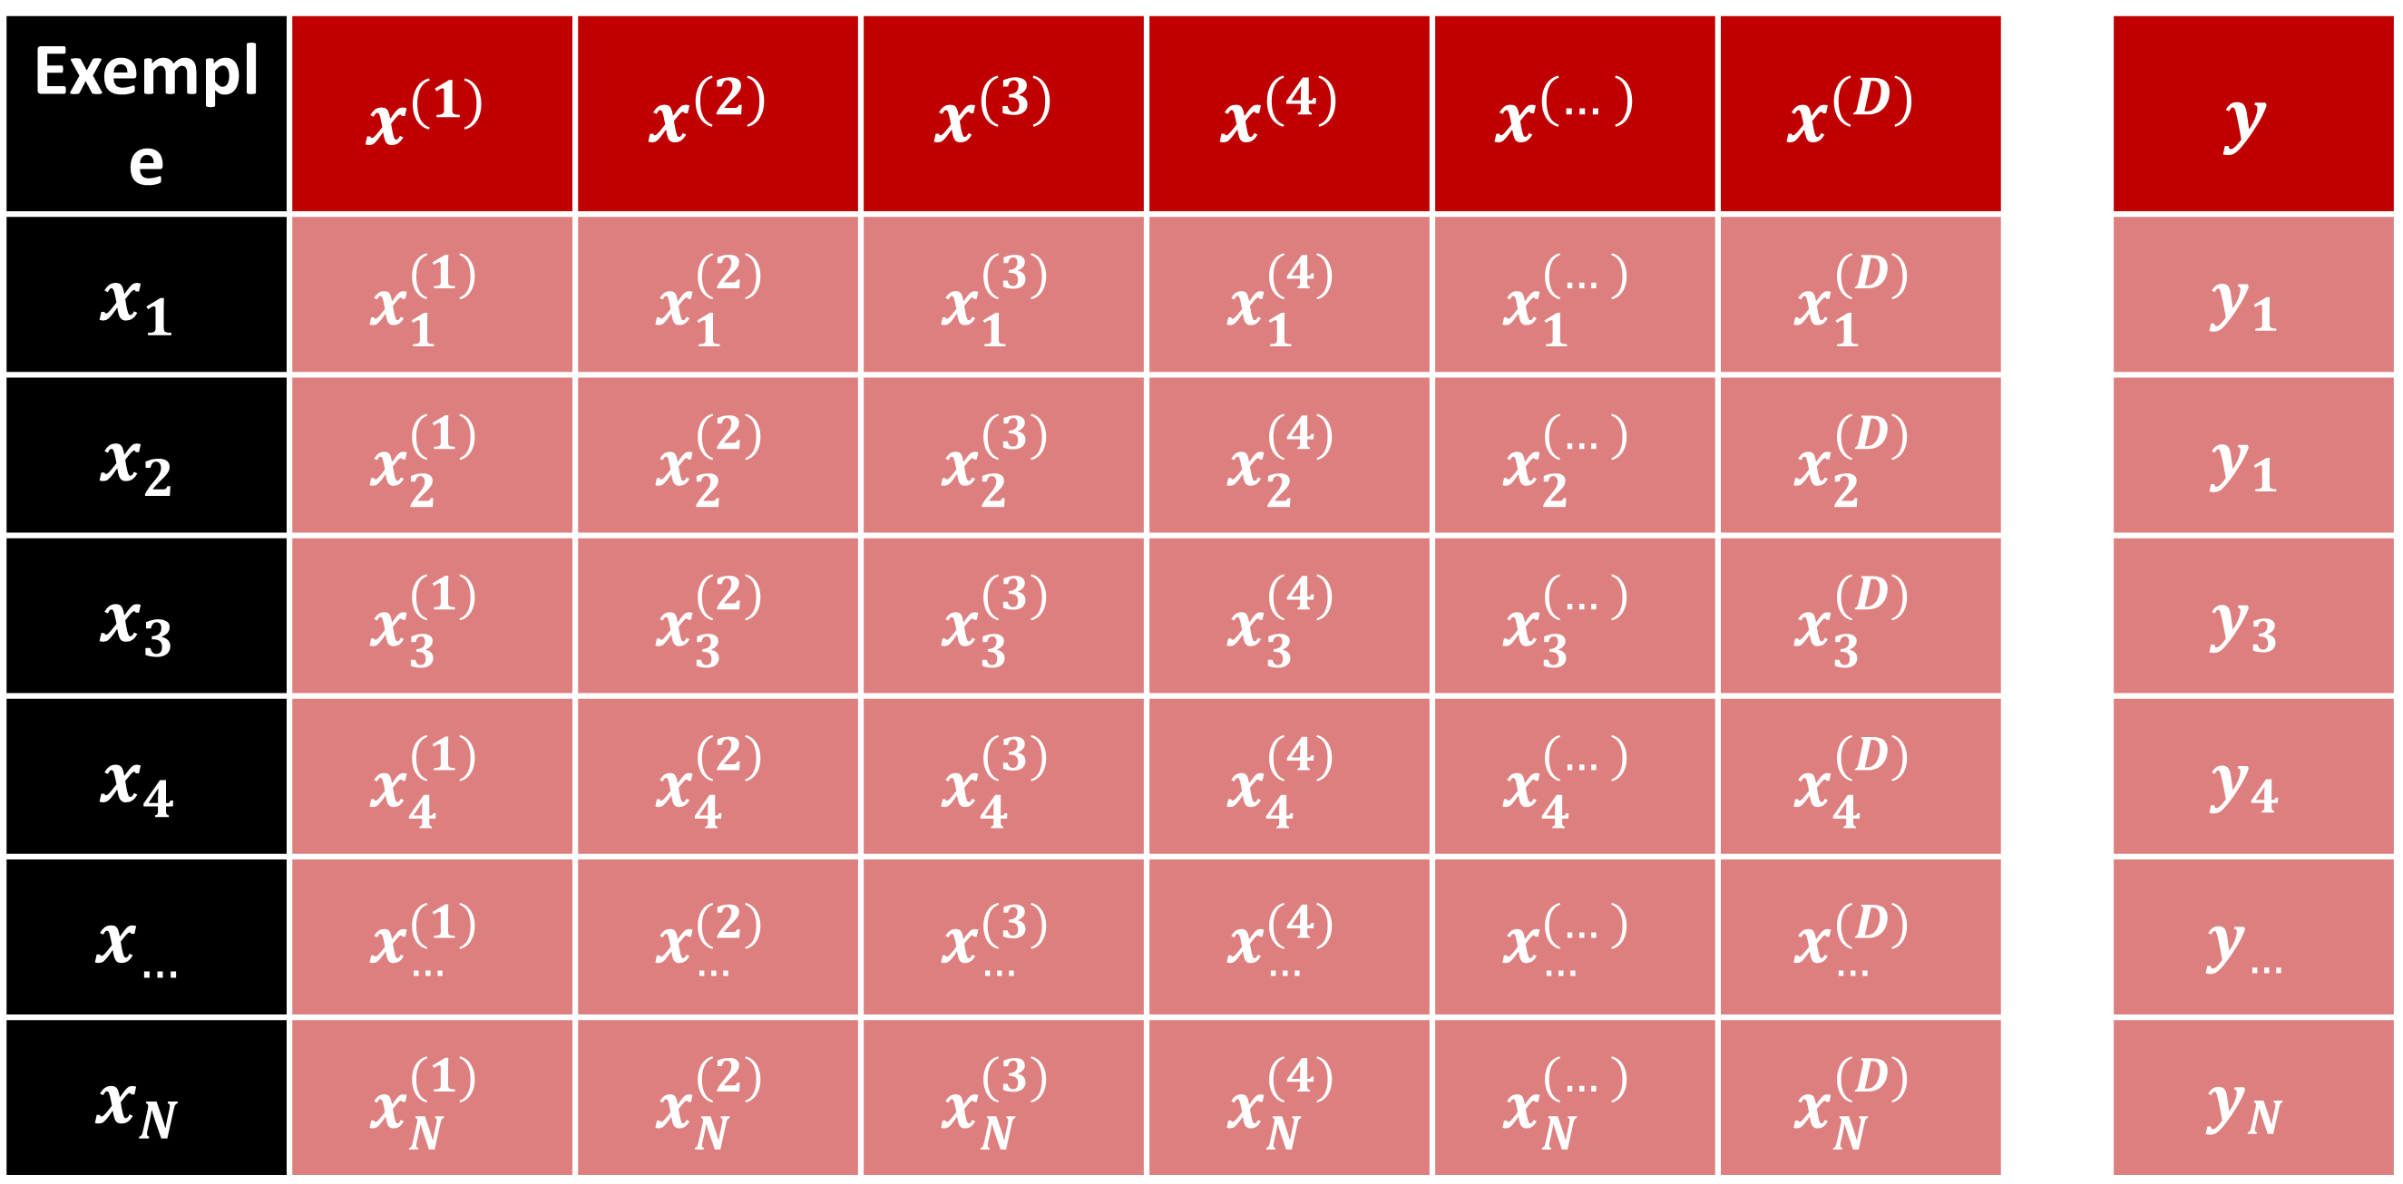
3. APPRENTISSAGE SUPERVISÉ : CLASSIFICATION
Entrées
Sortie
Exemple | $$x^{(1)}$$ | $$x^{(2)}$$ | $$x^{(3)}$$ | $$x^{(4)}$$ | $$x^{(…)}$$ | $$x^{(D)}$$ |  | $$y$$
$$x_{1}$$ | $$x_{1}^{(1)}$$ | $$x_{1}^{(2)}$$ | $$x_{1}^{(3)}$$ | $$x_{1}^{(4)}$$ | $$x_{1}^{(…)}$$ | $$x_{1}^{(D)}$$ |  | $$y_{1}$$
$$x_{2}$$ | $$x_{2}^{(1)}$$ | $$x_{2}^{(2)}$$ | $$x_{2}^{(3)}$$ | $$x_{2}^{(4)}$$ | $$x_{2}^{(…)}$$ | $$x_{2}^{(D)}$$ |  | $$y_{1}$$
$$x_{3}$$ | $$x_{3}^{(1)}$$ | $$x_{3}^{(2)}$$ | $$x_{3}^{(3)}$$ | $$x_{3}^{(4)}$$ | $$x_{3}^{(…)}$$ | $$x_{3}^{(D)}$$ |  | $$y_{3}$$
$$x_{4}$$ | $$x_{4}^{(1)}$$ | $$x_{4}^{(2)}$$ | $$x_{4}^{(3)}$$ | $$x_{4}^{(4)}$$ | $$x_{4}^{(…)}$$ | $$x_{4}^{(D)}$$ |  | $$y_{4}$$
$$x_{…}$$ | $$x_{…}^{(1)}$$ | $$x_{…}^{(2)}$$ | $$x_{…}^{(3)}$$ | $$x_{…}^{(4)}$$ | $$x_{…}^{(…)}$$ | $$x_{…}^{(D)}$$ |  | $$y_{…}$$
$$x_{N}$$ | $$x_{N}^{(1)}$$ | $$x_{N}^{(2)}$$ | $$x_{N}^{(3)}$$ | $$x_{N}^{(4)}$$ | $$x_{N}^{(…)}$$ | $$x_{N}^{(D)}$$ |  | $$y_{N}$$
Sorties : valeurs NOMINALES (catégorielles)
Notes:
C_3

Slide 5

3. APPRENTISSAGE SUPERVISÉ : CLASSIFICATION
Algorithme d’apprentissage
Erreur
Étape 1
Entrées ($x^{(1)},x^{(2)},…x^{(D)})$
Modèle $$h_{b}\left(x\right)$$
Sortie
($y)$
Ensemble d’entraînement
Erreur
Étape 2
Entrée ($x^{(1)},x^{(2)},…x^{(D)})$
Modèle
$$h_{b}\left(x\right)$$
Sortie
($y)$
Ensemble de test
Notes:
C_4

Slide 6

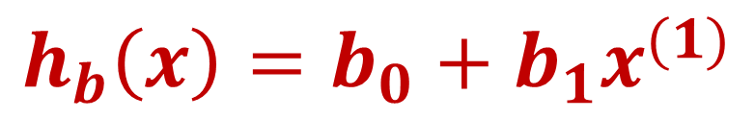





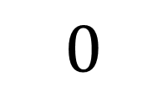
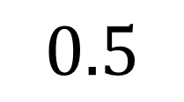
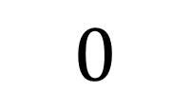



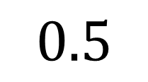

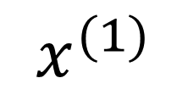

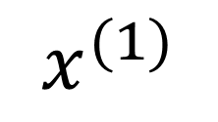
3. APPRENTISSAGE SUPERVISÉ : CLASSIFICATION
Problème de la régression linéaire en classification
$$h_{b}\left(x\right)=b_{0}+b_{1}x^{(1)}$$
$$y$$
$$b_{1} (pente)$$
$$1$$
Si $h_{b}\left(x\right)≥0.5⇒y=1$
$$0.5$$
Si $h_{b}\left(x\right)<0.5⇒y=0$
$$0$$
$$x^{(1)}$$
Problème 1 :
Peut avoir des valeurs > 1
Peut avoir des valeurs < 0
$$b_{0}$$
$$h_{b}\left(x\right)=b_{0}+b_{1}x^{(1)}$$
$$y$$
$$b_{1} (pente)$$
$$1$$
$$0.5$$
$$0$$
Problème 2 :
Très sensible aux données influentes.
$$x^{(1)}$$
$$b_{0}$$
Notes:
C_5

Slide 7
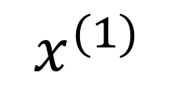

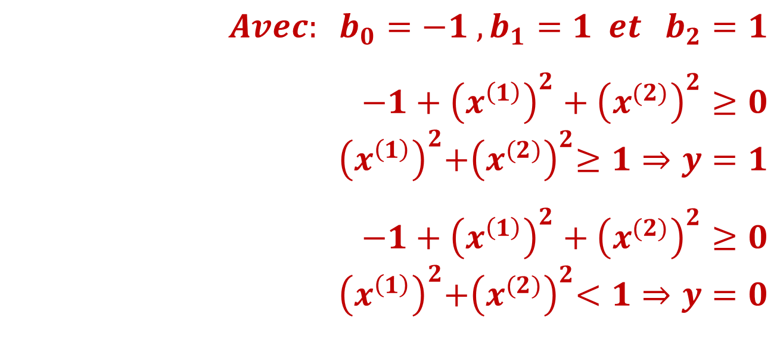



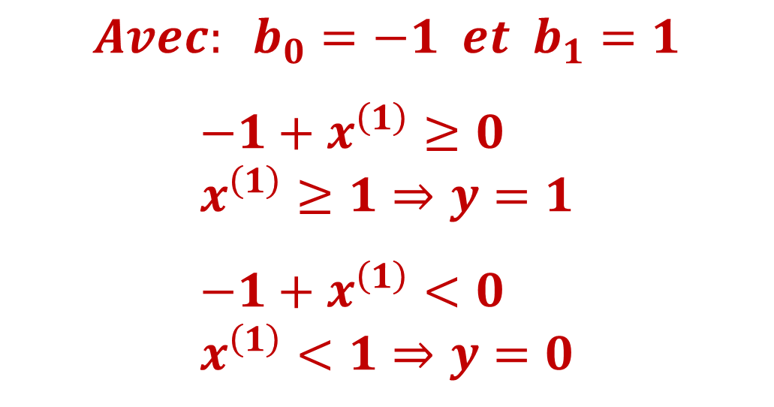
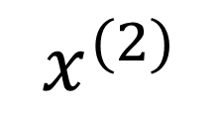
3. APPRENTISSAGE SUPERVISÉ : CLASSIFICATION
Solution : régression logistique
Partie 1 : la droite devient une frontière entre les catégories.
$$Si: b_{0}+b_{1}x^{(1)}≥0⇒y=1$$
$$y$$
$$Si: b_{0}+b_{1}x^{(1)}<0⇒y=0$$
$$1$$
$$Avec: b_{0}=−1 et b_{1}=1$$
$$−1+x^{\left(1\right)}≥0 \\ x^{\left(1\right)}≥1⇒y=1$$
$$−1+x^{\left(1\right)}<0 \\ x^{\left(1\right)}<1⇒y=0$$
$$0.5$$
$$0$$
$$x^{(1)}$$
$$1$$
$$Si: b_{0}+b_{1}{\left(x^{(1)}\right)}^{2}+b_{2}{\left(x^{(2)}\right)}^{2}≥0⇒y=1$$
$$x^{(2)}$$
$$Si: b_{0}+b_{1}{\left(x^{(1)}\right)}^{2}+b_{2}{\left(x^{(2)}\right)}^{2}<0⇒y=0$$
$$1.5$$
$$1$$
$$0.5$$
$$Avec: b_{0}=−1 , b_{1}=1 et b_{2}=1$$
$$−1+{\left(x^{\left(1\right)}\right)}^{2}+{\left(x^{(2)}\right)}^{2}≥0 \\ {\left(x^{\left(1\right)}\right)}^{2}{+\left(x^{(2)}\right)}^{2}≥1⇒y=1$$
$$−1+{\left(x^{\left(1\right)}\right)}^{2}+{\left(x^{(2)}\right)}^{2}≥0 \\ {\left(x^{\left(1\right)}\right)}^{2}{+\left(x^{(2)}\right)}^{2}<1⇒y=0$$
$$x^{(1)}$$
Notes:
C_6

Slide 8

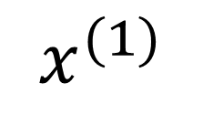
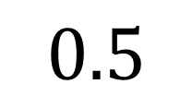

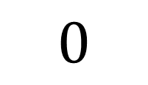


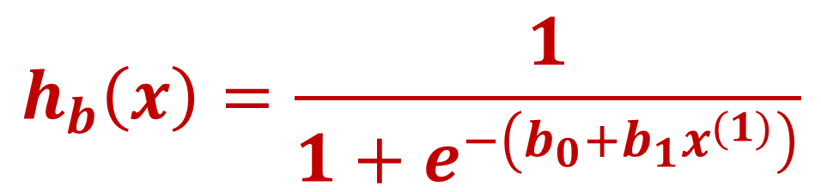
3. APPRENTISSAGE SUPERVISÉ : CLASSIFICATION
Solution : régression logistique
Partie 2 : le modèle donne en sortie non pas la valeur de la classe, mais plutôt la probabilité d’appartenir à la classe 1.
$$h_{b}\left(x\right)=\frac{1}{1+e^{−\left(b_{0}+b_{1}x^{(1)}\right)}}$$
$$y$$
$$1$$
Si $h_{b}\left(x\right)≥0.5⇒y=1$
$$0.5$$
Si $h_{b}\left(x\right)<0.5⇒y=0$
Avantage:
La fonction est limitée à des valeurs entre 0 et 1.
$$0$$
$$x^{(1)}$$
On appelle cette fonction : « sigmoïde » (ou logistique)
Notes:
C_7

Slide 9


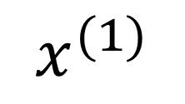

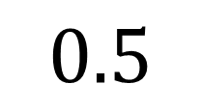



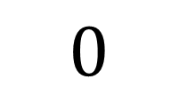
3. APPRENTISSAGE SUPERVISÉ : CLASSIFICATION
Solution : régression logistique
Partie 2 : le modèle donne en sortie non pas la valeur de la classe, mais plutôt la probabilité d’appartenir à la classe 1.
$$Si: b_{0}+b_{1}x^{(1)}≥0⇒y=1$$
$$y$$
$$Si: b_{0}+b_{1}x^{(1)}<0⇒y=0$$
$$1$$
$$Avec: b_{0}=−1 et b_{1}=1$$
$$−1+x^{\left(1\right)}≥0 \\ x^{\left(1\right)}≥1⇒y=1$$
$$−1+x^{\left(1\right)}<0 \\ x^{\left(1\right)}<1⇒y=0$$
$$0.5$$
$$0$$
$$x^{(1)}$$
$$1$$
$$h_{b}\left(x\right)=\frac{1}{1+e^{−\left(b_{0}+b_{1}x^{(1)}\right)}}$$
$$y$$
$$1$$
Si $h_{b}\left(x\right)≥0.5⇒y=1$
$$0.5$$
Si $h_{b}\left(x\right)<0.5⇒y=0$
Avantage:
La fonction est limitée à des valeurs entre 0 et 1.
$$0$$
$$x^{(1)}$$
$$1$$
Notes:
C_8

Slide 10
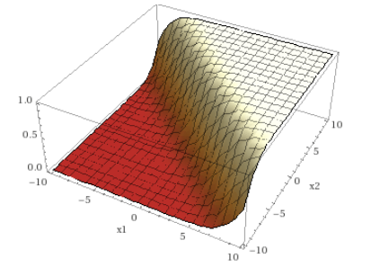

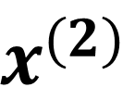

3. APPRENTISSAGE SUPERVISÉ : CLASSIFICATION
Solution : régression logistique (avec 2 caractéristiques)
Exemple avec 2 caractéristiques
$$y$$
$$x^{(2)}$$
$$x^{(1)}$$
Notes:
C_9

Slide 11
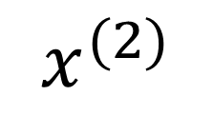

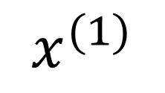




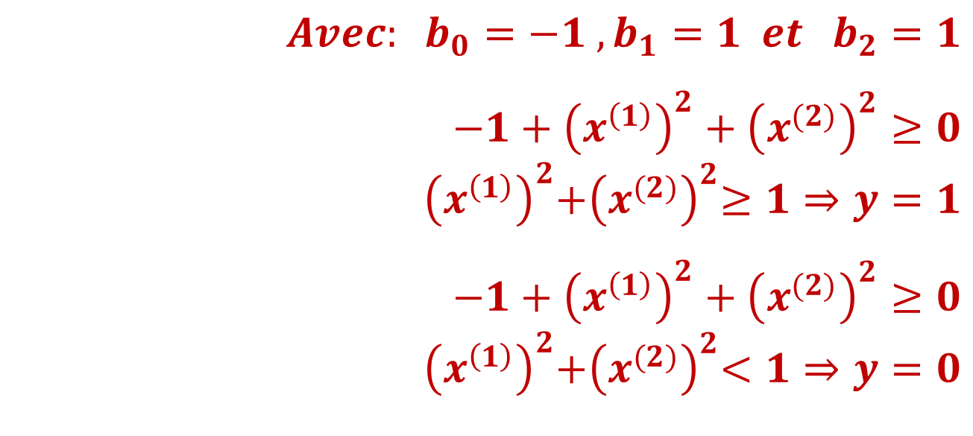
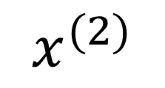



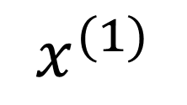
3. APPRENTISSAGE SUPERVISÉ : CLASSIFICATION
Solution : régression logistique
Partie 2 : le modèle donne en sortie non pas la valeur de la classe, mais plutôt la probabilité d’appartenir à la classe 1.
$$Si: b_{0}+b_{1}{\left(x^{(1)}\right)}^{2}+b_{2}{\left(x^{(2)}\right)}^{2}≥0⇒y=1$$
$$x^{(2)}$$
$$Si: b_{0}+b_{1}{\left(x^{(1)}\right)}^{2}+b_{2}{\left(x^{(2)}\right)}^{2}<0⇒y=0$$
$$1.5$$
$$1$$
$$0.5$$
$$Avec: b_{0}=−1 , b_{1}=1 et b_{2}=1$$
$$−1+{\left(x^{\left(1\right)}\right)}^{2}+{\left(x^{(2)}\right)}^{2}≥0 \\ {\left(x^{\left(1\right)}\right)}^{2}{+\left(x^{(2)}\right)}^{2}≥1⇒y=1$$
$$−1+{\left(x^{\left(1\right)}\right)}^{2}+{\left(x^{(2)}\right)}^{2}≥0 \\ {\left(x^{\left(1\right)}\right)}^{2}{+\left(x^{(2)}\right)}^{2}<1⇒y=0$$
$$x^{(1)}$$
$$h_{b}\left(x\right)=\frac{1}{1+e^{−\left(b_{0}+b_{1}x^{(1)}\right)}}$$
$$x^{(2)}$$
$$1.5$$
$$1$$
Si $h_{b}\left(x\right)≥0.5⇒y=1$
$$0.5$$
Si $h_{b}\left(x\right)<0.5⇒y=0$
$$x^{(1)}$$
Avantage:
La fonction est limitée à des valeurs entre 0 et 1.
$$h_{b}\left(x\right)≈0$$
$$h_{b}\left(x\right)≈1$$
Notes:
C_10

Slide 12
2. APPRENTISSAGE SUPERVISÉ : RÉGRESSION
Algorithme d’apprentissage
Erreur
Étape 1
Entrées ($x^{(1)},x^{(2)},…x^{(D)})$
Modèle $$h_{b}\left(x\right)$$
Sortie
($y)$
Ensemble d’entraînement
Erreur
Étape 2
Entrée ($x^{(1)},x^{(2)},…x^{(D)})$
Modèle
$$h_{b}\left(x\right)$$
Sortie
($y)$
Ensemble de test
Notes:
C_11

Slide 13
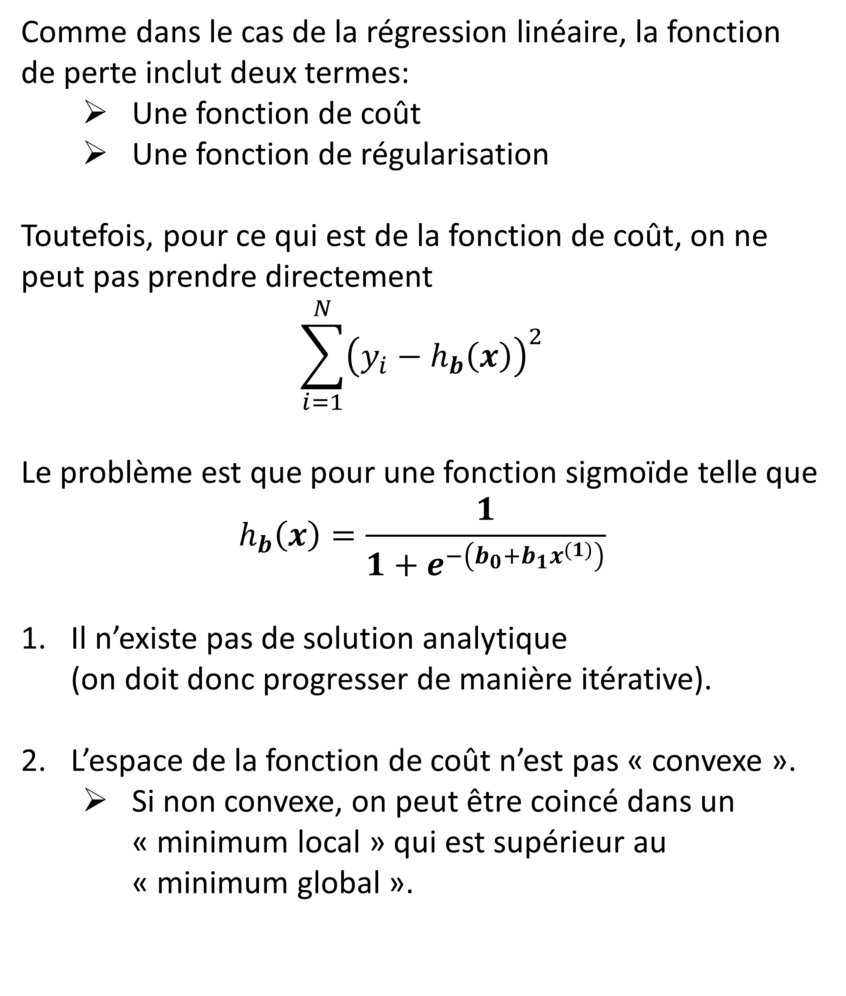
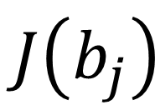

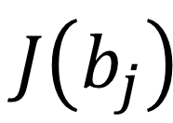

3. APPRENTISSAGE SUPERVISÉ : CLASSIFICATION
Comme dans le cas de la régression linéaire, la fonction de perte inclut deux termes:
Une fonction de coût
Une fonction de régularisation
Toutefois, pour ce qui est de la fonction de coût, on ne peut pas prendre directement
$$\sum_{i=1}^{N}{{\left(y_{i}−h_{b}\left(x\right)\right)}^{2}}$$
Le problème est que pour une fonction sigmoïde telle que
$$h_{b}\left(x\right)=\frac{1}{1+e^{−\left(b_{0}+b_{1}x^{(1)}\right)}}$$
Il n’existe pas de solution analytique (on doit donc progresser de manière itérative).
L’espace de la fonction de coût n’est pas « convexe ».
Si non convexe, on peut être coincé dans un « minimum local » qui est supérieur au « minimum global ».
convexe
Non convexe
$$J\left(b_{j}\right)$$
$$J\left(b_{j}\right)$$
Minimum local
Minimum global
$$b_{j}$$
$$b_{j}$$
Notes:
C_12

Slide 14

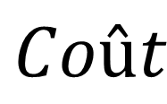
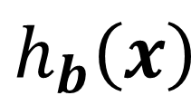
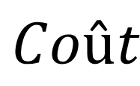
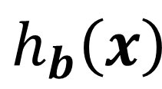
3. APPRENTISSAGE SUPERVISÉ : CLASSIFICATION
Pour obtenir une fonction convexe, on utilise la fonction de coût suivante:
$$Coût=\left\{\begin{matrix}−log\left(h_{b}\left(x\right)\right) si y=1 \\ −log\left(1−h_{b}\left(x\right)\right) si y=0\end{matrix}\right.$$
Qu’on peut réécrire ainsi:
$$Coût=−\left[y∙log\left(h_{b}\left(x\right)\right)\right]−\left[\left(1−y\right)∙log\left(1−h_{b}\left(x\right)\right)\right]$$
y = 1
y = 0
$$Coût$$
$$Coût$$
0
1
$$h_{b}\left(x\right)$$
0
1
$$h_{b}\left(x\right)$$
Notes:
C_13

Slide 15
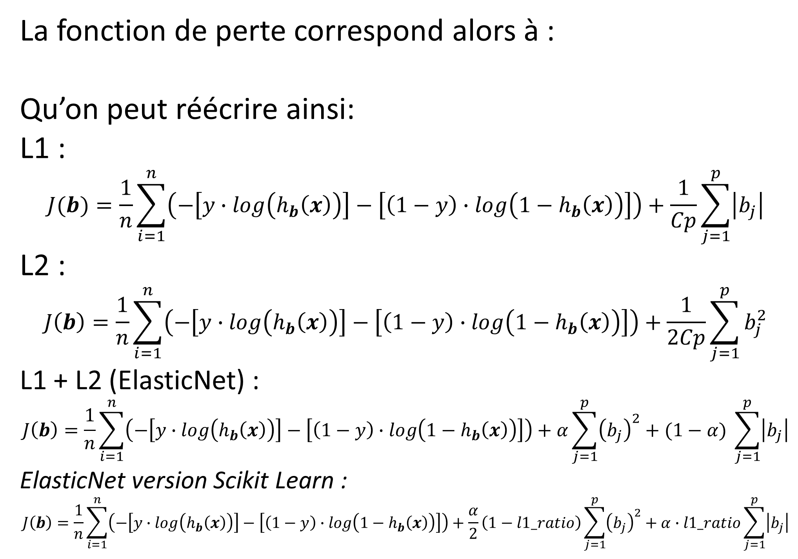

3. APPRENTISSAGE SUPERVISÉ : CLASSIFICATION
La fonction de perte correspond alors à :
Qu’on peut réécrire ainsi:
L1 :
$$J(b)=\frac{1}{n}\sum_{i=1}^{n}{\left(−\left[y∙log\left(h_{b}\left(x\right)\right)\right]−\left[\left(1−y\right)∙log\left(1−h_{b}\left(x\right)\right)\right]\right)}+\frac{1}{Cp}\sum_{j=1}^{p}{\left|b_{j}\right|}$$
L2 :
$$J\left(b\right)=\frac{1}{n}\sum_{i=1}^{n}{\left(−\left[y∙log\left(h_{b}\left(x\right)\right)\right]−\left[\left(1−y\right)∙log\left(1−h_{b}\left(x\right)\right)\right]\right)}+\frac{1}{2Cp}\sum_{j=1}^{p}{b_{j}^{2}}$$
L1 + L2 (ElasticNet) :
$$J\left(b\right)=\frac{1}{n}\sum_{i=1}^{n}{\left(−\left[y∙log\left(h_{b}\left(x\right)\right)\right]−\left[\left(1−y\right)∙log\left(1−h_{b}\left(x\right)\right)\right]\right)}+α\sum_{j=1}^{p}{{\left(b_{j}\right)}^{2}}+(1−α) \sum_{j=1}^{p}{\left|b_{j}\right|}$$
ElasticNet version Scikit Learn :
$$J\left(b\right)=\frac{1}{n}\sum_{i=1}^{n}{\left(−\left[y∙log\left(h_{b}\left(x\right)\right)\right]−\left[\left(1−y\right)∙log\left(1−h_{b}\left(x\right)\right)\right]\right)}+\frac{α}{2}\left(1−l1_ratio\right)\sum_{j=1}^{p}{{\left(b_{j}\right)}^{2}}+α∙l1_ratio\sum_{j=1}^{p}{\left|b_{j}\right|}$$
Note: $α=\frac{1}{C}$
Notes:
C_14

Slide 16
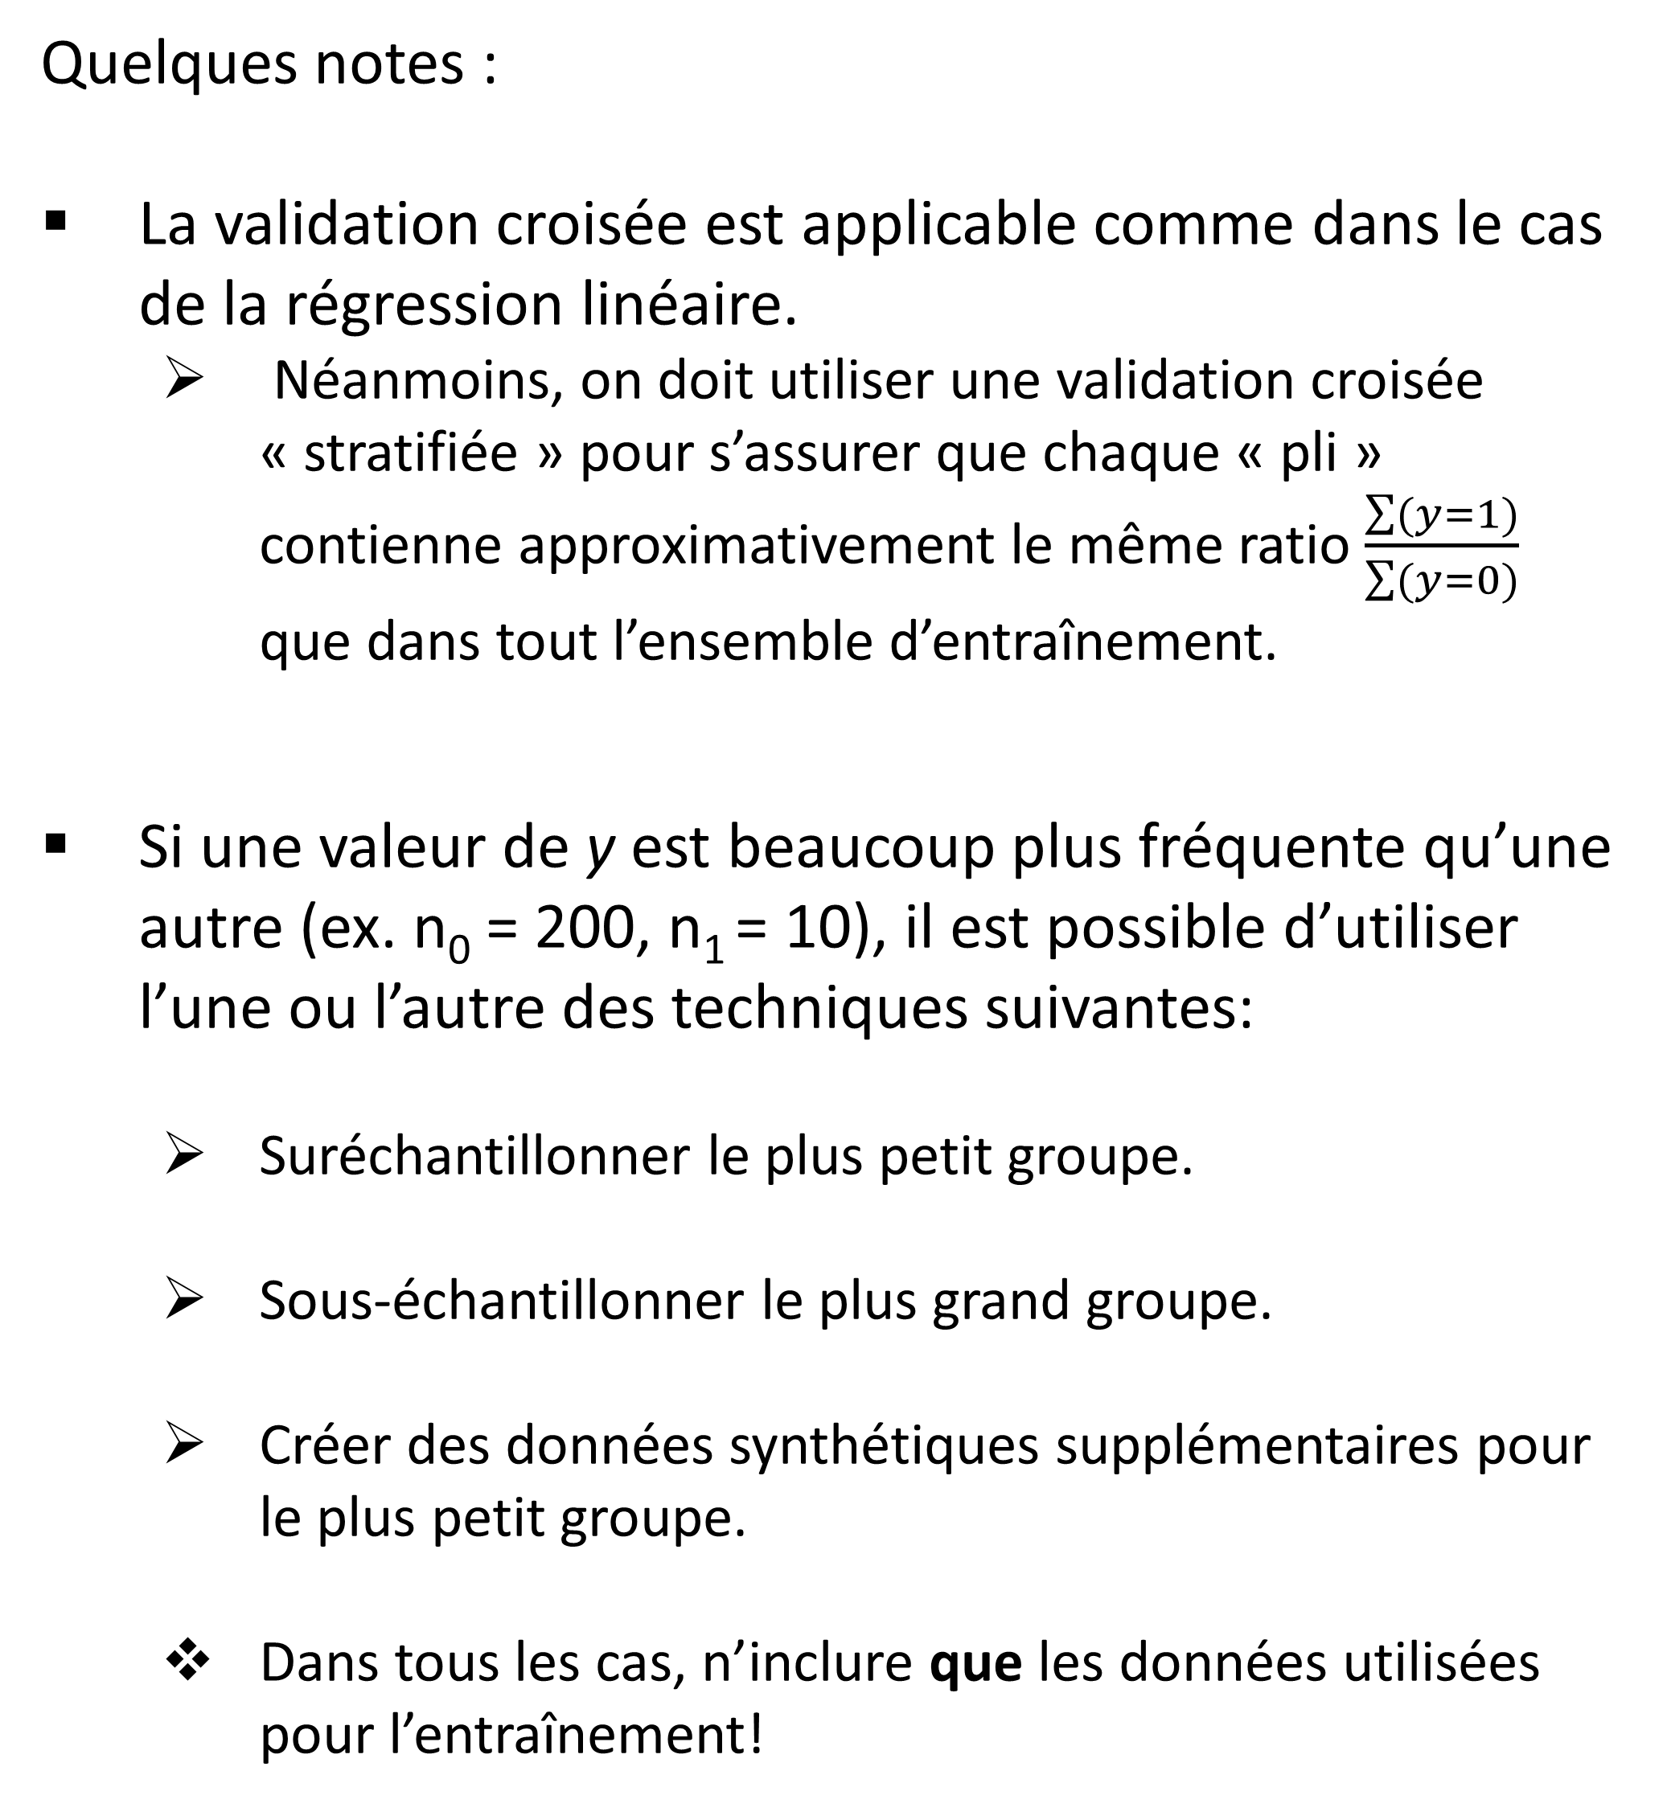
3. APPRENTISSAGE SUPERVISÉ : CLASSIFICATION
Quelques notes :
La validation croisée est applicable comme dans le cas de la régression linéaire.
Néanmoins, on doit utiliser une validation croisée « stratifiée » pour s’assurer que chaque « pli » contienne approximativement le même ratio $\frac{\sum{(y=1)}}{\sum{(y=0)}}$ que dans tout l’ensemble d’entraînement.
Si une valeur de y est beaucoup plus fréquente qu’une autre (ex. n₀ = 200, n₁ = 10), il est possible d’utiliser l’une ou l’autre des techniques suivantes:
Suréchantillonner le plus petit groupe.
Sous-échantillonner le plus grand groupe.
Créer des données synthétiques supplémentaires pour le plus petit groupe.
Dans tous les cas, n’inclure que les données utilisées pour l’entraînement!
Notes:
C_15

Slide 17

3. APPRENTISSAGE SUPERVISÉ : CLASSIFICATION
Quelques notes :
Au moment d’évaluer le modèle (pour sélectionner les hyperparamètres ou pour évaluer le modèle final), on peut utiliser une autre métrique que la « justesse ».
La « précision » (precision):
$$\frac{VP}{VP+FP} = \frac{Vrais positifs}{Toutes les valeurs prédites positives} = \frac{10}{20} = 0.5$$
Le « rappel » (recall) :
$$\frac{VP}{VP+FN} = \frac{Vrais positifs}{Toutes les valeurs réelles positives}= \frac{10}{11} = 0.91$$
La « justesse » (accuracy) :
$$\frac{VP+VN}{VP+VN+FP+FN} = \frac{Toutes les cas prédits correctement}{Tous les cas à prédire}= \frac{210}{221} = 0.95$$
Score F₁ :
$$\frac{2(Précision ×Rappel)}{Précision+Rappel} = \frac{2(0.5 ×0.91)}{0.5+0.91} = 0.65$$
 |  | VALEURS PRÉDITES
 |  | Présence de maladie | Absence de maladie
VALEURS RÉELLES | Présence de maladie | 10 (VP) | 1 (FN)
 | Absence de maladie | 10 (FP) | 200 (VN)
Notes:
C_16

Slide 18
3. APPRENTISSAGE SUPERVISÉ : CLASSIFICATION
OK! Pratiquons un peu!
Notes:
C_17

